Slide 1
只知道
耶稣基督并他钉十字架

Slide 2
哥林多前书2:1 弟兄们，从前我到你们那里去，并没有用高言大智对你们宣传 神的奥秘。2因为我曾定了主意，在你们中间不知道别的，只知道耶稣基督并他钉十字架。3我在你们那里，又软弱，又惧怕又甚战兢。4我说的话、讲的道，不是用智慧委婉的言语，乃是用圣灵和大能的明证，5叫你们的信不在乎人的智慧，只在乎 神的大能。

Slide 3
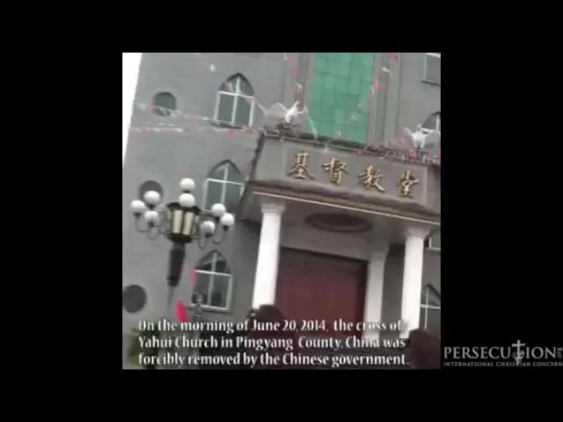

Slide 4
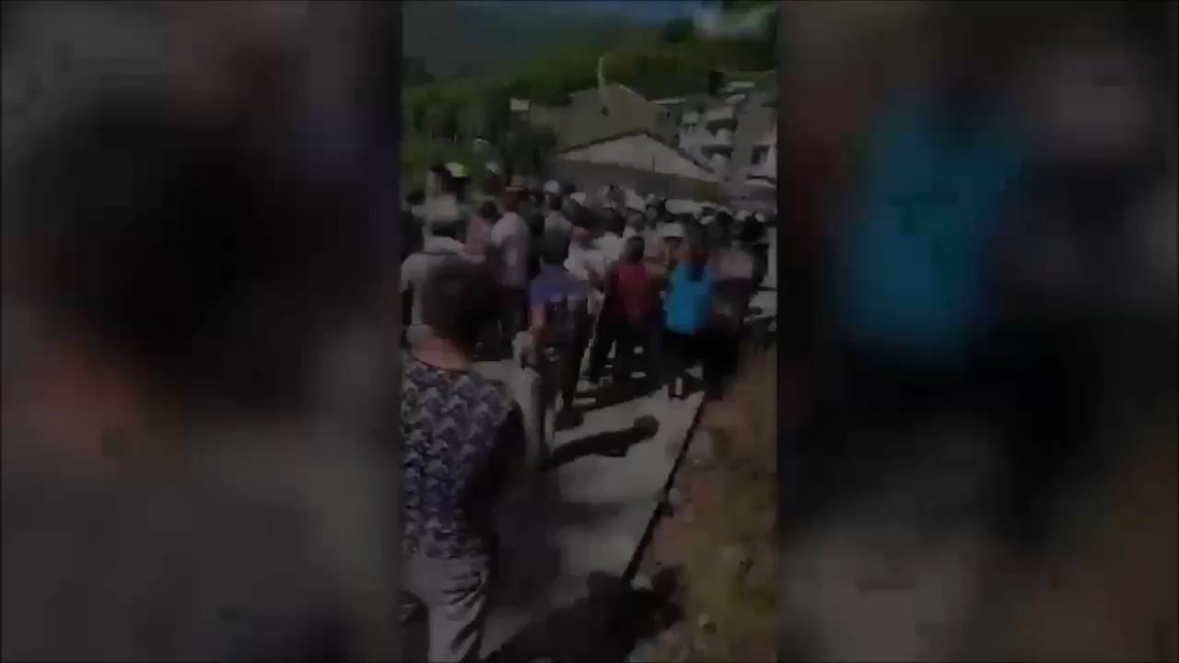

Slide 5
十字架的荒谬

Slide 6
一、不用高言大智，只用圣灵和大能
知识
好处
好消息与坏消息

Slide 7
二、不夸自己的刚强，只夸自己的软弱
软弱，惧怕，战兢
刚强： 夜间，主在异象中对保罗说：“不要怕，只管讲，不要闭口，有我与你同在，必没有人下手害你，因为在这城里我有许多的百姓。”

Slide 8
三、不改变真理，只定了主意
因爱称义
基督教中国化
中国基督化

Slide 9
四、不知道别的，只知道耶稣基督并他钉十字架
别的（犹太，希腊）
耶稣基督
十字架
复活
再来

Slide 10
大使命
马太福音28：18耶稣进前来，对他们说：“天上地下所有的权柄都赐给我了。19所以，你们要去，使万民作我的门徒，奉父、子、圣灵的名给他们施洗。20凡我所吩咐你们的，都教训他们遵守，我就常与你们同在，直到世界的末了。”

